Slide 1
Week 9
趙宇航 付益雅

Slide 2
话题部分-精神生活与爱好

Slide 3

阅读
yue 4
du 2

Slide 4
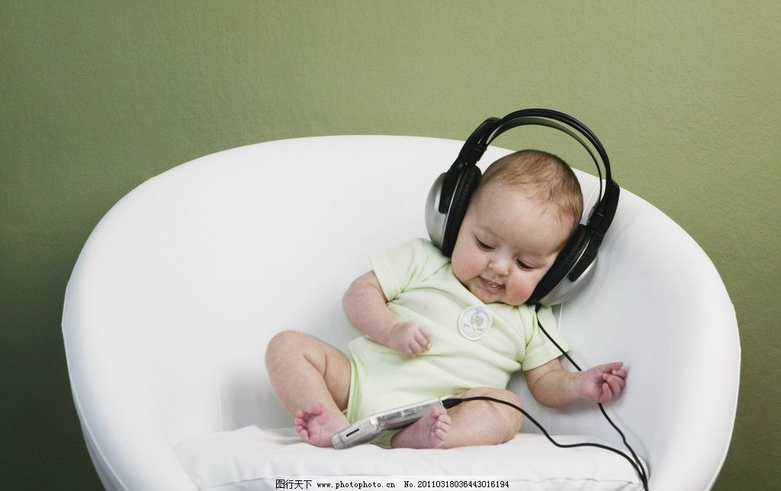
音乐
yin 1
yue 4

Slide 5

跳舞
tiao 4
wu 3

Slide 6
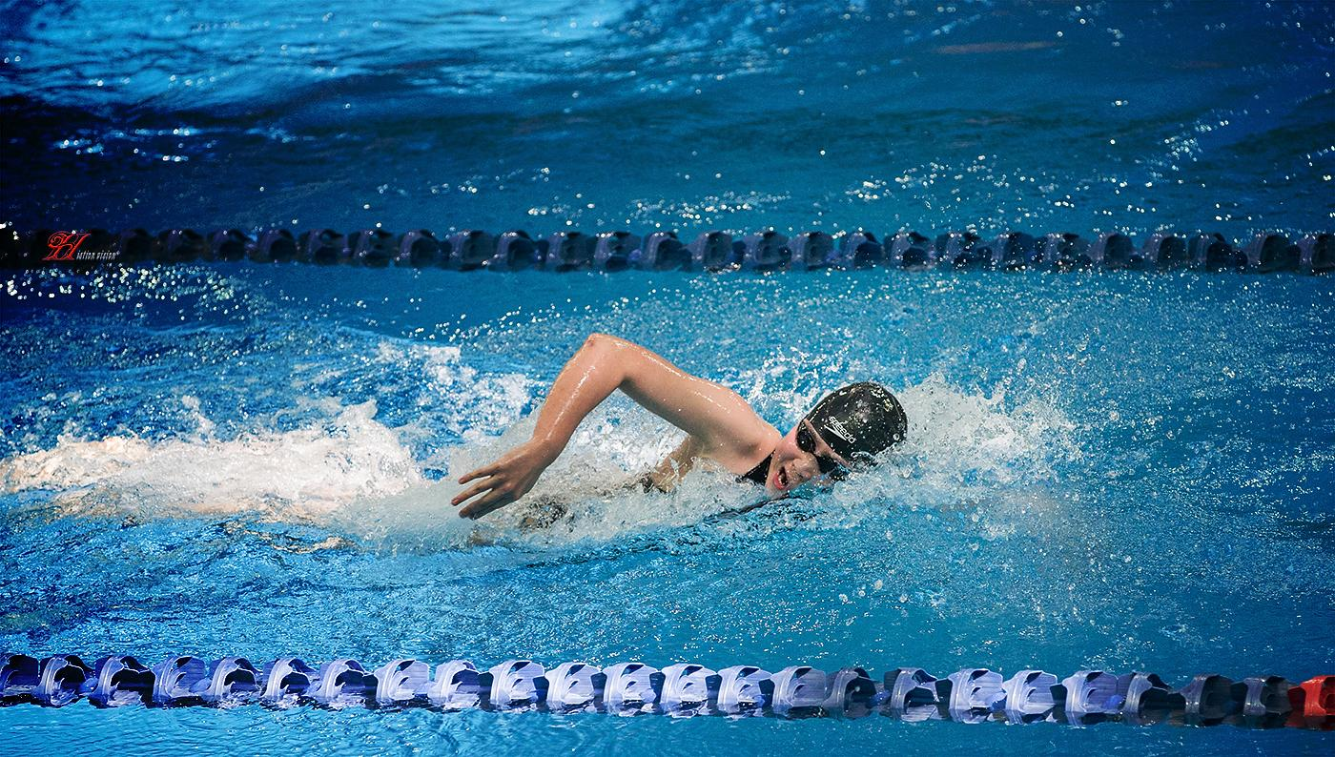
游泳
you 2
yong 3

Slide 7

画画
hua 4
hua 4

Slide 8
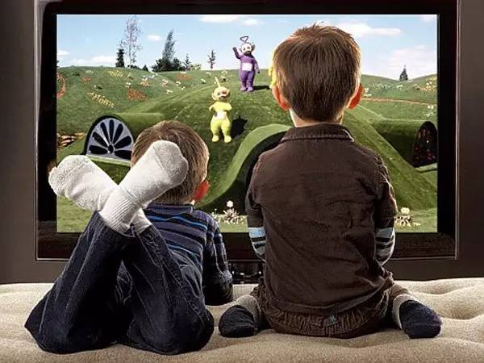
看电视
kan 4
dian 4
shi 4

Slide 9
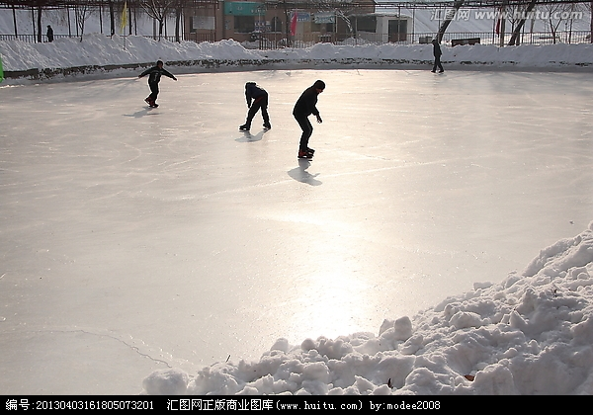
滑冰
hua 2
bing 1

Slide 10

旅游
lv 3
you 2

Slide 11
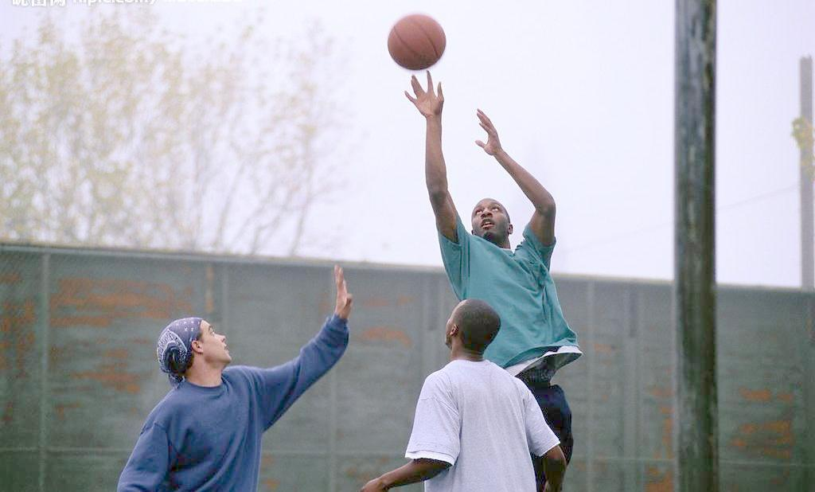
打篮球
da 3
lan 2
qiu 2

Slide 12
话题讨论
你平常精神状态好吗?
你的爱好是什么？
你觉得爱好对一个人的生活重不重要？
4. 你每天花多少时间做自己喜欢的事情？

Slide 13
拼音部分

Slide 14
複習拼音
聲母：b p m f
z zh c ch s sh
韵母：a o e i u
ai ei ao ou

Slide 15
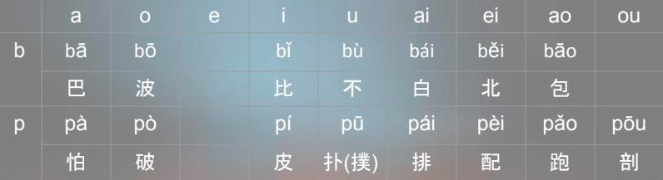
複習拼音

Slide 16
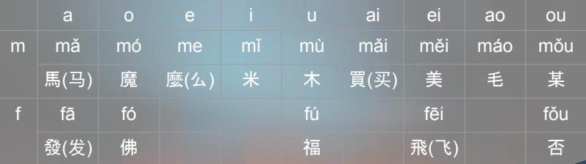
複習拼音

Slide 17
複習拼音
 | a | e | i | u | ai | ei | ao | ou
z | 雜菜 | 責任 | 自己 | 小組 | 再見 | 賊人 | 造反 | 走路
zh | 炸雞 | 哲學 | 製造 | 主人 | 債務 |  | 照相 | 粥麵

Slide 18
複習拼音
 | a | e | i | u | ai | ao | ou
c | 擦乾 | 測試 | 詞語 | 促進 | 猜測 | 草原 | 緊湊
ch | 茶葉 | 車輛 | 持久 | 廚房 | 砍柴 | 超級 | 憂愁

Slide 19
複習拼音
 | a | e | i | u | ai | ei | ao | ou
s | 瀟灑 | 色彩 | 絲綢 | 宿舍 | 賽車 |  | 掃地 | 搜查
sh | 大廈 | 舌頭 | 食物 | 樹木 | 篩選 | 誰 | 哨兵 | 守衛

Slide 20
小測試

